Slide 1
國立勤益科技大學資訊工程系實務專題成果報告 智慧車應用–影像處理
組別：29組
組長：四訊三乙 莊驊
組員：四訊三乙 蕭力誠
四訊三乙 曾李銘

Slide 2
內容大綱
研究動機
開發工具
工作分配
系統開發
自動停車系統
自動停車系統執行流程
自動停車流程
影像處理研究及實作
成果展示
結論
比賽經歷
駕駛精神狀態辨識系統
駕駛精神狀態辨識系統流程
影像處理研究及實作
成果展示
結論

Slide 3
研究動機
對於停車技術較不純熟的使用者方便停車。
使用者駕駛車輛有更安全的保障。
影像處理技術應用層面廣大。

Slide 4
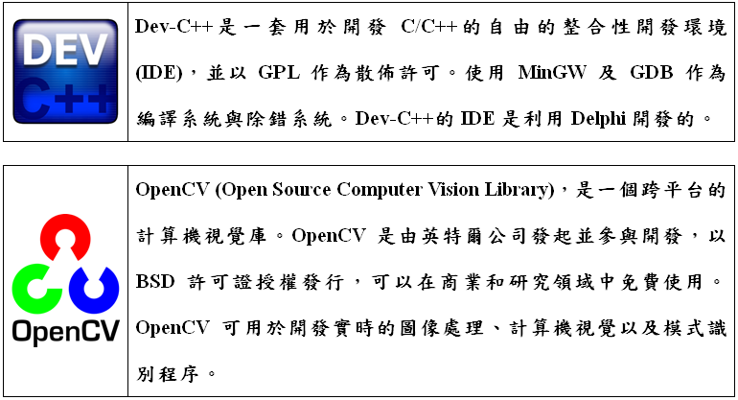
開發工具 (1/2)

Slide 5
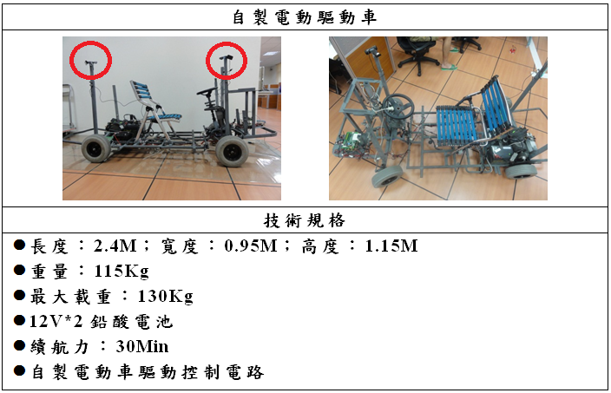
開發工具 (2/2)

Slide 6
工作分配
莊驊：自動停車系統(反透視投影轉換、車格線的資 訊處理)之程式撰寫。
蕭力誠：自動停車系統(車道線的資訊處理、車道線 的縫線處理)之程式撰寫。
曾李銘：即時睡意辨識系統之程式撰寫。

Slide 7
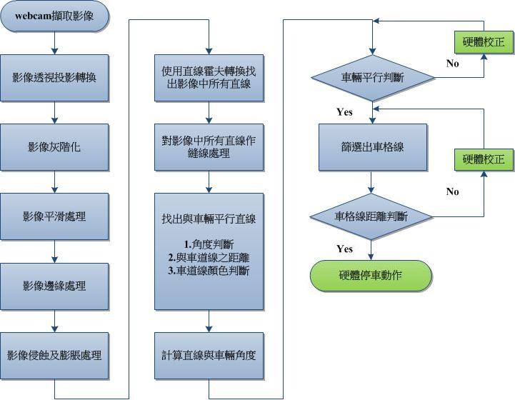
自動停車系統流程
圖1 自動停車系統執行流程圖

Slide 8
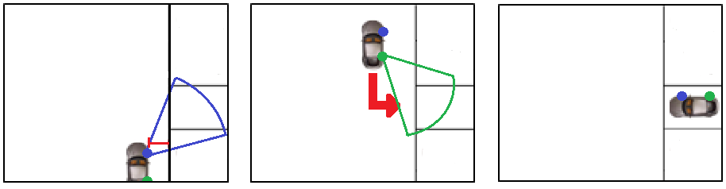
自動停車流程
停車格必須於車輛右前方，且須離車道線90公分以上，車輛若未與車道線平行，需小於正負20度角之內。
壓下自動停車，車輛會自動執行平行矯正後，如(圖(a))所示，自動行駛於預定倒車起始點，如(圖(b))所示。
最後完成停車流程，如(圖(c))所示。
圖2 (a)平行及車偵測；(b)倒車入庫；(c)完成停車
(藍點：右前方webcam；綠點：右後方webcam)

Slide 9
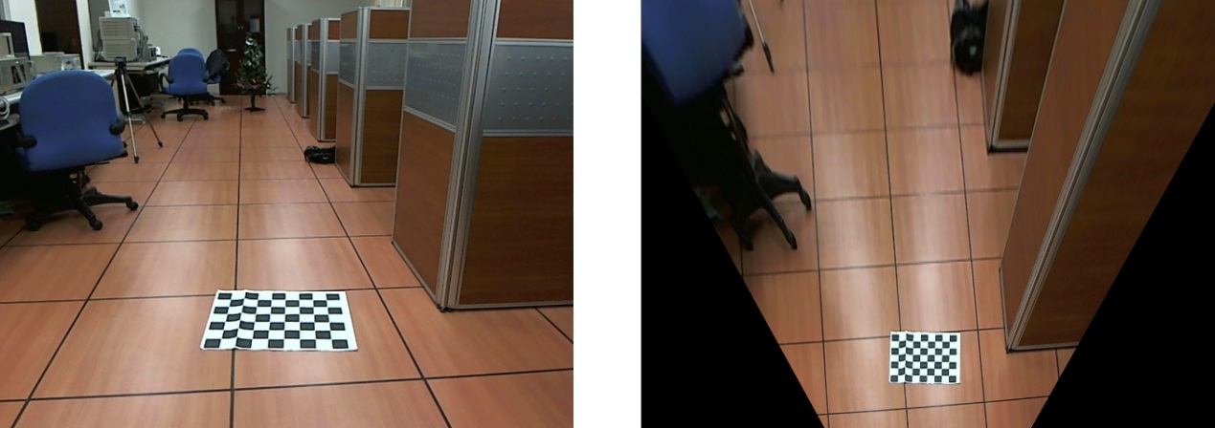
透視投影轉換 (1/3)
在影像中越遠的物體成像越小這個特性我們稱之為線性透視 ，只要消除了這個特性我們便可利用影像做為我們所需的矩離計算，然而我們利用透視投影將影像做變形以消除此特性達我們所需的測量環境。
圖3 (a)原始影像；(b)透視投影轉換後的影像

Slide 10
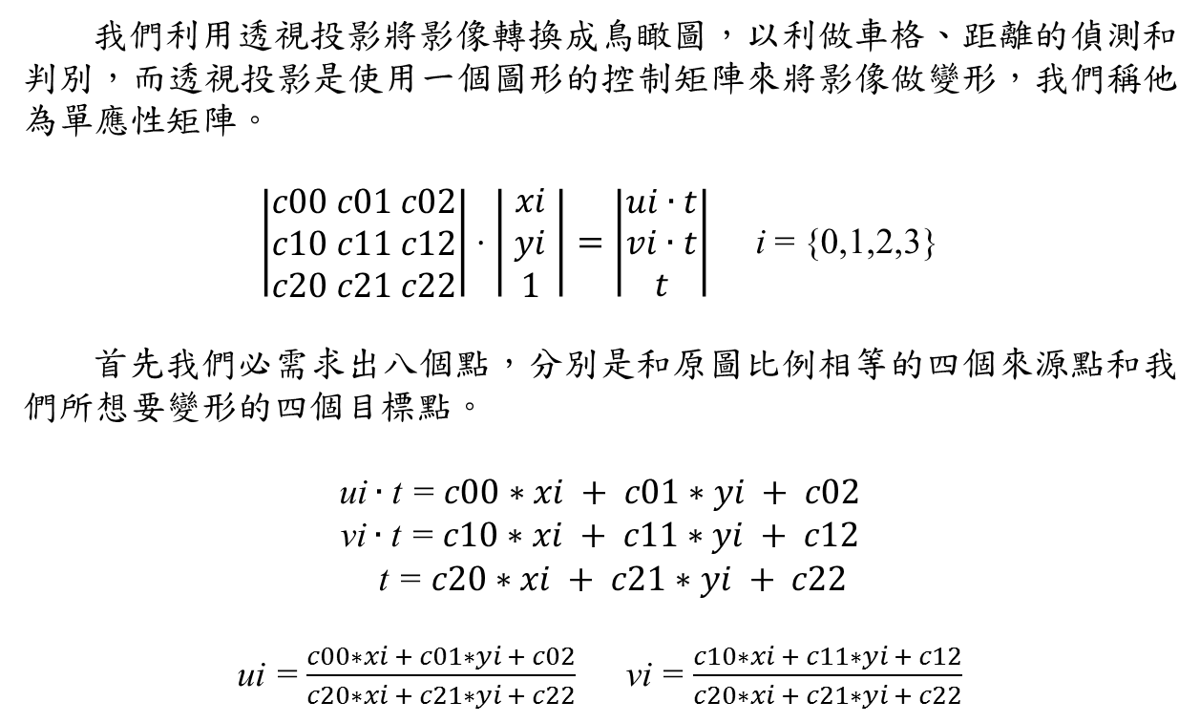
透視投影轉換 (2/3)
我們利用透視投影將影像轉換成鳥瞰圖，以利做車格、距離的偵測和判別，而透視投影是使用一個圖形的控制矩陣來將影像做變形，我們稱他為單應性矩陣。
$\left|\begin{aligned}c00 c01 c02 \\ c10 c11 c12 \\ c20 c21 c22\end{aligned}\right|⋅\left|\begin{aligned}xi \\ yi \\ 1\end{aligned}\right|=\left|\begin{aligned}ui∙t \\ vi∙t \\ t\end{aligned}\right|$ i = {0,1,2,3}
首先我們必需求出八個點，分別是和原圖比例相等的四個來源點和我們所想要變形的四個目標點。
ui $∙$t =$c00∗xi + c01∗yi + c02$
vi $∙$t =$c10∗xi + c11∗yi + c12$
t =$c20∗xi + c21∗yi + c22$
ui =$\frac{c00∗xi + c01∗yi + c02}{c20∗xi + c21∗yi + c22}$ vi = $\frac{c10∗xi + c11∗yi + c12}{c20∗xi + c21∗yi + c22}$

Slide 11
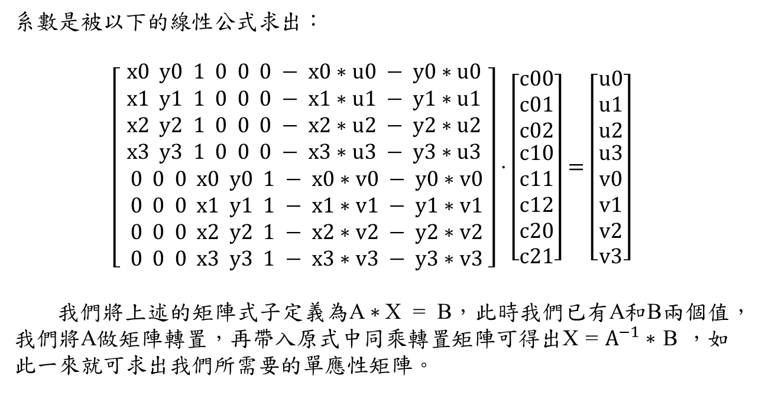
透視投影轉換 (3/3)
系數是被以下的線性公式求出：
$$\left[\begin{aligned}x0 y0 1 0 0 0 − x0∗u0 − y0∗u0 \\ x1 y1 1 0 0 0 − x1∗u1 − y1∗u1 \\ x2 y2 1 0 0 0 − x2∗u2 − y2∗u2 \\ x3 y3 1 0 0 0 − x3∗u3 − y3∗u3 \\ 0 0 0 x0 y0 1 − x0∗v0 − y0∗v0 \\ 0 0 0 x1 y1 1 − x1∗v1 − y1∗v1 \\ 0 0 0 x2 y2 1 − x2∗v2 − y2∗v2 \\ 0 0 0 x3 y3 1 − x3∗v3 − y3∗v3\end{aligned}\right]⋅\left[\begin{aligned}\begin{aligned}c00 \\ c01 \\ c02\end{aligned} \\ c10 \\ c11 \\ c12 \\ c20 \\ c21\end{aligned}\right]=\left[\begin{aligned}\begin{aligned}u0 \\ u1 \\ u2\end{aligned} \\ u3 \\ v0 \\ v1 \\ v2 \\ v3\end{aligned}\right]$$
我們將上述的矩陣式子定義為A$∗$X = B，此時我們已有A和B兩個值，我們將A做矩陣轉置，再帶入原式中同乘轉置矩陣可得出X = $A^{−1}∗$ B ，如此一來就可求出我們所需要的單應性矩陣。

Slide 12
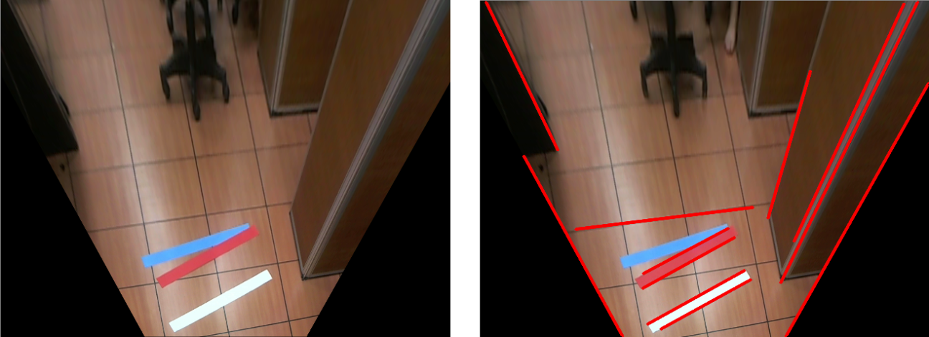
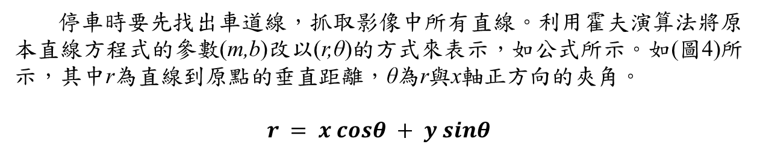
霍夫直線轉換 (1/2)
停車時要先找出車道線，抓取影像中所有直線。利用霍夫演算法將原本直線方程式的參數(m,b)改以(r,θ)的方式來表示，如公式所示。如(圖4)所示，其中r為直線到原點的垂直距離，θ為r與x軸正方向的夾角。
$$r = x cosθ + y sinθ$$
圖4 霍夫轉換(r,θ)參數說明圖
圖5 (a)原始影像；(b)直線霍夫轉換後所繪出之直線影像
(紅線：直線)

Slide 13
霍夫直線轉換 (2/2)
在參數空間上將會有影像中所有特徵點所產生的所有曲線。根據每條曲線交叉重疊的點來累積並記錄曲線交叉的重疊次數，也就是做投票動作。找出投票數最高也就是累積次數最多的那一點記錄其(r,θ)座標，該累積次數最多的即最可能為影像中的直線。
圖6 直線霍夫轉換示意圖
圖7 直線霍夫轉換投票示意圖

Slide 14
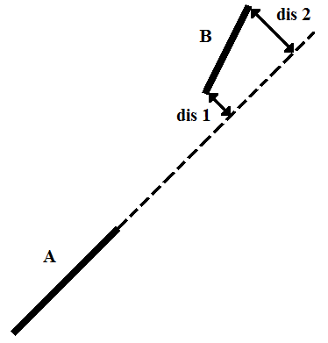
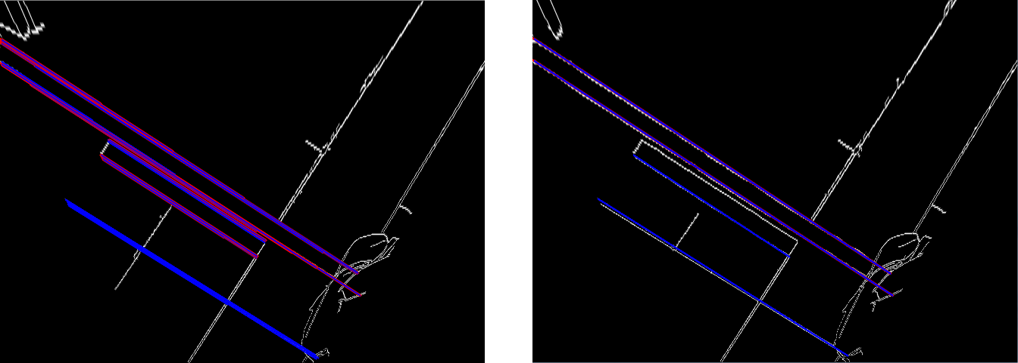
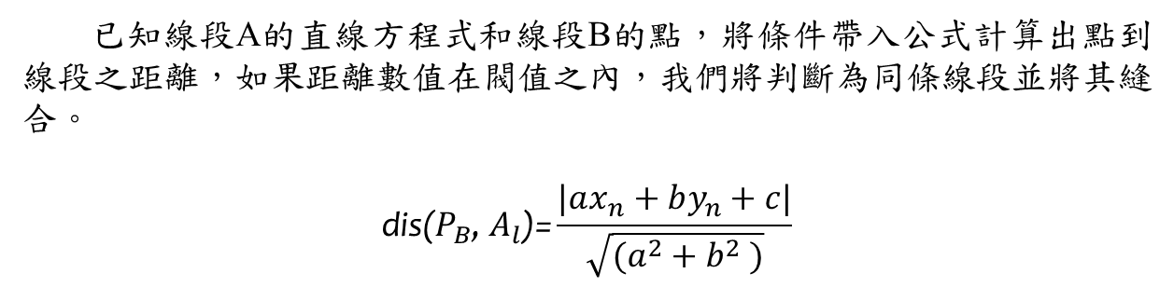
車道線處理 (1/3)
已知線段A的直線方程式和線段B的點，將條件帶入公式計算出點到線段之距離，如果距離數值在閥值之內，我們將判斷為同條線段並將其縫合。
$$\text{d}\text{is}\text{(}P_{B}\text{,} A_{l}\text{)=}\frac{|ax_{n}+by_{n}+c|}{\sqrt{(a^{2}+b^{2} )}}$$
圖8 合併線段示意圖
圖9 (a)原始霍夫直線轉的邊緣化影像；(b)經過縫線縫補後的影像

Slide 15
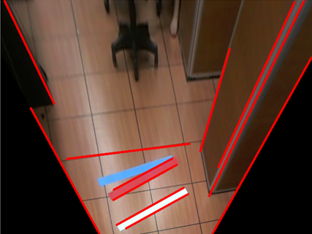
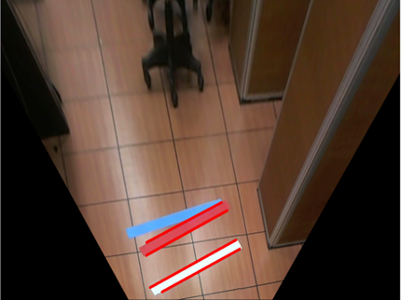
車道線處理 (2/3)
由於霍夫直線轉換完後，有許多線段是不需要的，所以我們採用兩線間距、平行和線段斜率做篩選條件。
圖10 霍夫直線轉換後之影像
(紅線：判別後之直線)
圖11 條件判斷後之影像
(紅線：條件判別後之直線)

Slide 16

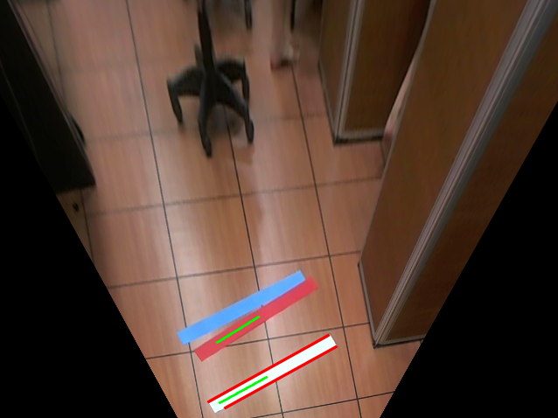
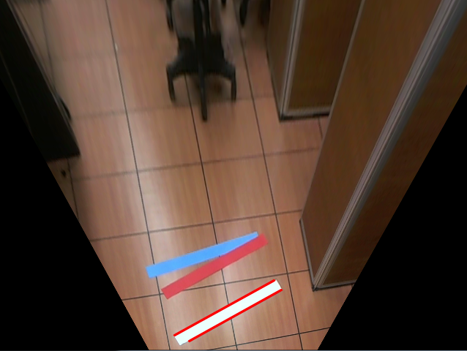
車道線處理 (3/3)
取出車道線的線寬中線，並在中線上取出像素點判斷RGB的顏色，顏色介於在RGB(200,200,200)到RGB(255,255,255)之間，則符合車道線的顏色條件。
圖12 車道線的顏色範圍(紅框：範圍)
圖13 顏色判斷後的影像
(紅線：白色的車道線；綠線：車道線的線寬中線)
圖14 條件篩選結果之車道線
(紅線：判斷的結果)

Slide 17
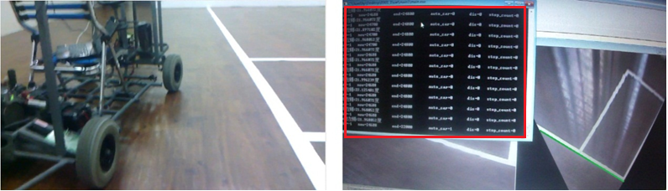
成品展示 (1/4)
當使用者按下停車按鈕，停車流程開始，前方webcam擷取影像經過透視投影轉換後，對其影像作直線霍夫轉換，利用斜率、車道線上的兩線平行、車道線顏色判斷，篩選出理想的平行基準線，如(圖15(b))。
圖15 (a)實際停車狀況；(b)軟體校正平行
(綠線為平行線之基準；紅框為驅動控制器傳送之訊號)

Slide 18
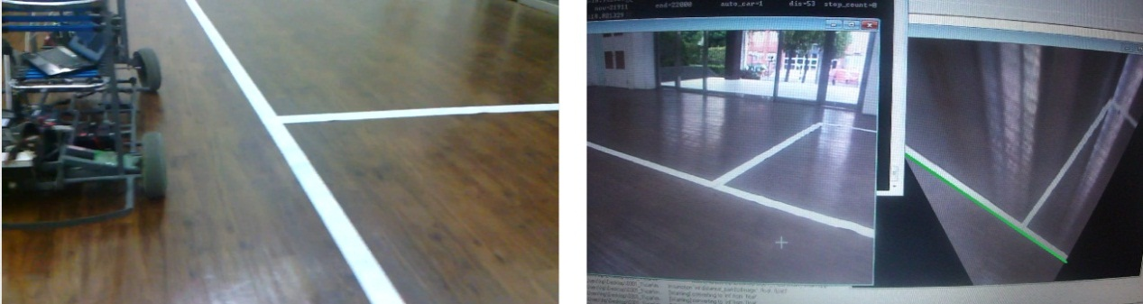
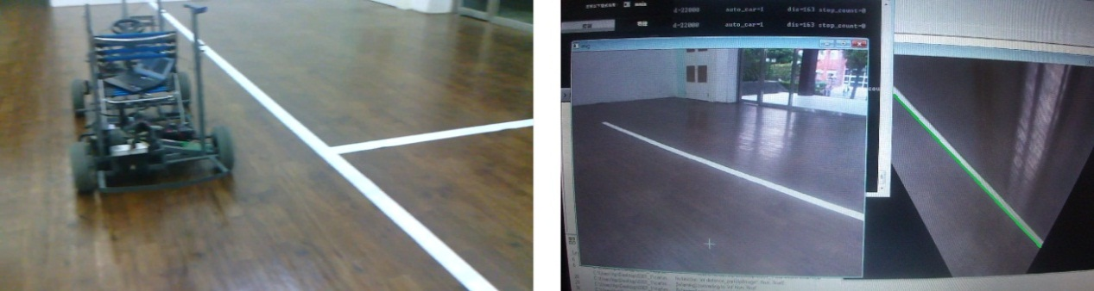
成品展示 (2/4)
得到平行基準線後，計算車輛與平行基準線的誤差角度，透過硬體的電動車驅動控制器來進行校正，校正過程如(圖16、圖17)。
圖16 (a)實際停車狀況；(b)軟體校正平行(綠線為平行線之基準)
圖17 (a)實際停車狀況；(b)軟體校正平行(綠線為平行線之基準)

Slide 19
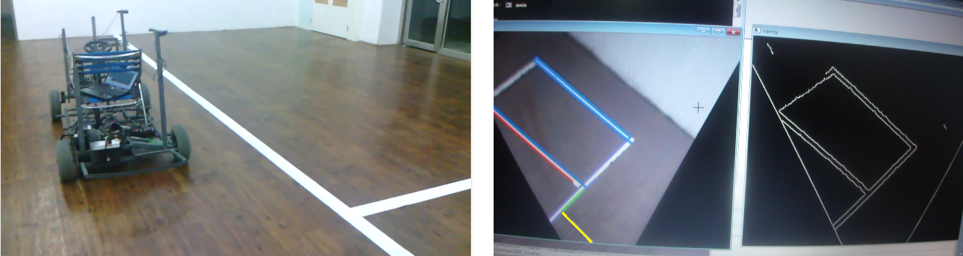
成品展示 (3/4)
開啟後方webcam偵測車格線，利用直線方程式做選擇排序法，利用排序做線段間的判斷、車道線之顏色、車道線間的寬度，確保篩選出之線段為車格線。模擬出一條車輛的延伸線段，利用此線段計算車輛到車道線之平行距離，如(圖18(b))所示。
圖18 (a)實際停車狀況；(b)判斷是否為停車格(藍線：車格線；紅線：判斷與車輛之距離基準；黃線：車輛與平行線之距離；綠線：平行線)

Slide 20
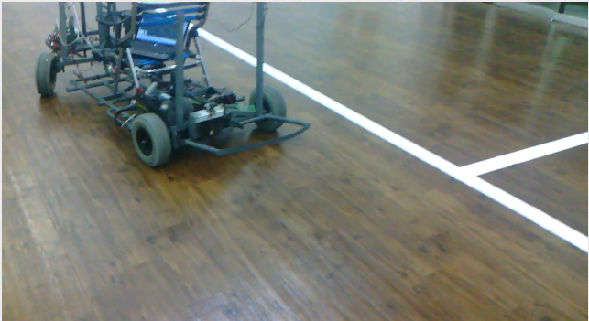
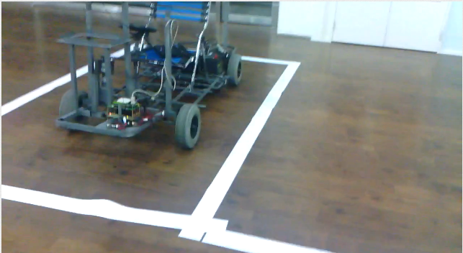
成品展示 (4/4)
得車輛與車格相差距離後，套用距離的演算法，推算出停車入徑並傳給電動車驅動控制器，使電動車執行計算出的停入軌跡停入我們偵測到的車格內停至目標車格，如(圖19、圖20)所示。
圖19 硬體倒車入庫
圖20 硬體完成倒車入庫動作

Slide 21
自動停車系統 - 結論
1. 以影像處理技術感測環境，做即時定位參數設定。
2. 嵌入式介面為硬體系統與軟體設定直接通訊。
3. 自動停車控制以影像處理達成。

Slide 22
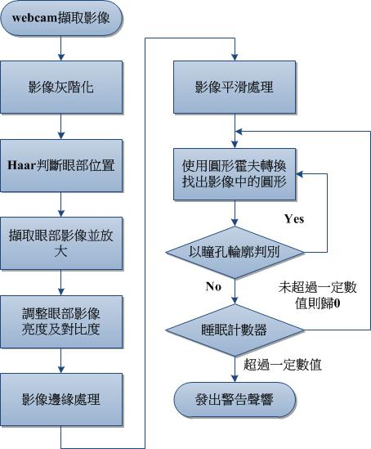
駕駛精神狀態辨識系統流程
圖1 駕駛精神狀態辨識系統流程

Slide 23
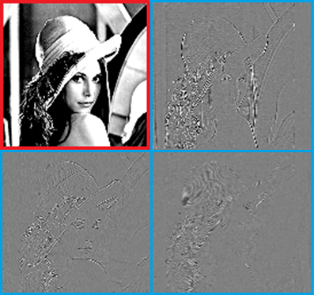
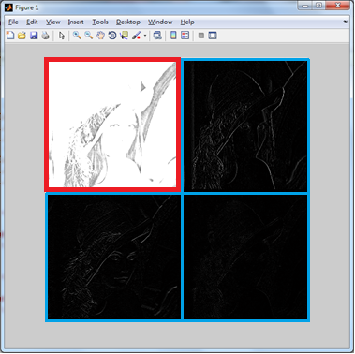
Haar人臉檢測 (1/4)
先將影像經過小波轉換處理(Discrete Wavelet Transform)，將影像之資料量壓縮，如(圖2、圖3)所示。
圖2 使用OpenCV產生一個尺度的DWT
(紅框：小波轉換後之平均影像)
圖3 使用Matlab產生一個尺度的DWT
(紅框：小波轉換後之平均影像)

Slide 24
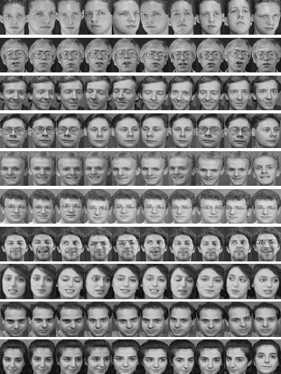
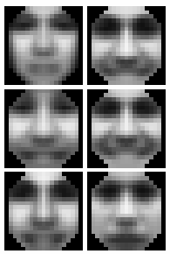
Haar人臉檢測 (2/4)
蒐集多個相同像素大小的灰階樣本。
小波轉換處理壓縮資料量。
利用高斯濾波得到理想的影像。
圖4 多個樣本
圖5 高斯濾波之影像

Slide 25
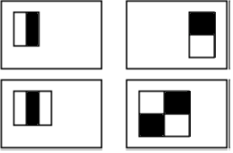
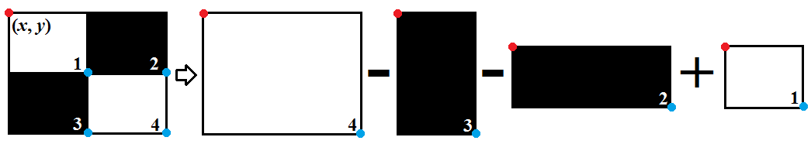
Haar人臉檢測 (3/4)
利用高斯濾波後的結果經過高斯模型與矩形特徵比較，得到一個弱分類器的結果。
圖6 矩形特徵
圖7 選出的第一及第二個特徵
圖8 Viola積分圖概念(紅點：原座標點；藍點：區塊座標點)

Slide 26
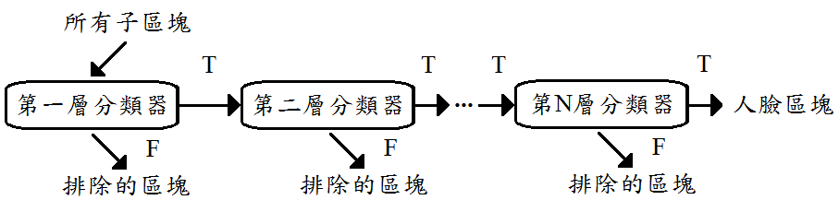
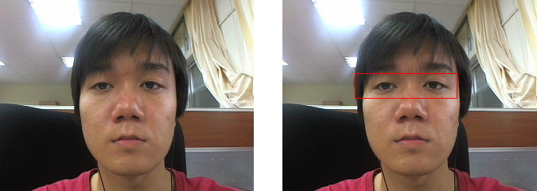
Haar人臉檢測 (4/4)
疊代分類器是多個分類器的組合。每一層都是利用一個弱分類器做為篩選條件，並使每一層都能讓幾乎全部人臉樣本通過，而排除了大部分非人臉樣本。
圖9 層疊分類器示意圖
圖10 (a)原始影像；(b)Haar人眼辨識後的影像
(紅框為辨識人眼的結果)

Slide 27
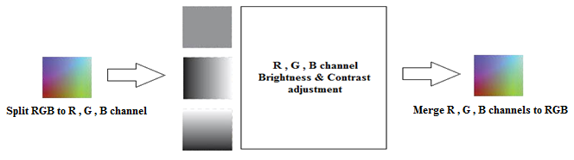
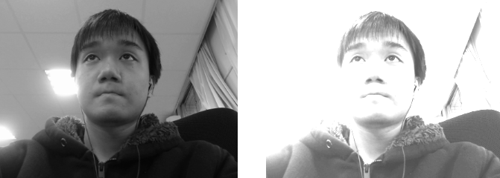
影像亮度及對比度調整
藉由調整亮度及對比度來減少光害所造成的影響，加強影像中的特徵。彩色數位影像是由RGB色彩模型所構成，利用此特點，將原來的RGB三通道，分別取出R、G、B之個別通道，並定義彩色增強的亮度及對比度。
圖11 亮度及對比度調整流程
圖12 (a)原始灰階影像；(b)亮度及對比度調整後的影像

Slide 28
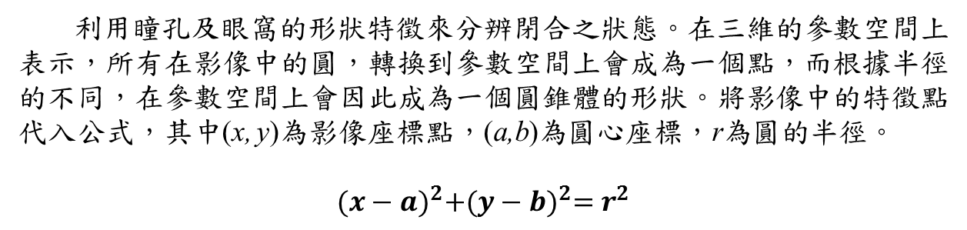
圓形霍夫轉換 (1/2)
利用瞳孔及眼窩的形狀特徵來分辨閉合之狀態。在三維的參數空間上表示，所有在影像中的圓，轉換到參數空間上會成為一個點，而根據半徑的不同，在參數空間上會因此成為一個圓錐體的形狀。將影像中的特徵點代入公式，其中(x, y)為影像座標點，(a,b)為圓心座標，r為圓的半徑。
$${(x−a)}^{2}+{(y−b)}^{2}=r^{2}$$
圖13 圓形霍夫轉換示意圖

Slide 29
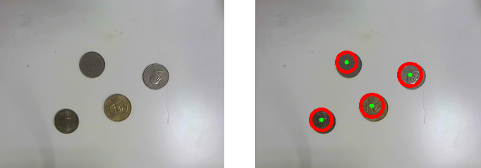
圓形霍夫轉換 (2/2)
對參數空間中的圓錐體進行投票，並設門檻値對投票數做判斷。當投票數大於或等於設定門檻時，便記錄該組(a,b)座標及半徑r，則該組座標即為影像中最有可能的圓，因此可在原影像中繪出圓形。
圖14 (a)原始影像；(b)圓形霍夫轉換後所繪出之圓形影像
(綠點：圓心；紅線：圓周)

Slide 30
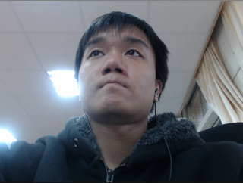
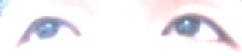
成品展示 (1/4)
使用Haar臉部辨識擷取其眼部特徵影像，將擷取之影像放大讓特徵值更加顯著，利用RGB影像分別切割出R、G、B通道，並將每個通道調整適當的亮度及對比度，再將R、G、B通道結合成原RGB影像，如(圖16)所示。
圖15 webcam擷取之影像
圖16 Haar取出眼部特徵值並作亮度及對比度調整

Slide 31
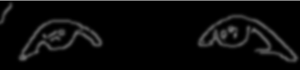
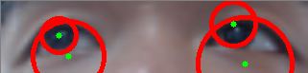
成品展示 (2/4)
Canny邊緣化處理，濾除影像中的雜訊，擷取出眼部的輪廓線條，由於取出的輪廓線條可能較不平滑及完整，所以利用線性平滑濾波器讓線條更為平滑，如(圖17)所示。
影像處理過後得到需要的眼部特徵值，並利用人眼、瞳孔的圓弧形特性，使用圓形霍夫轉換，掃描整張影像，對參數空間中的圓錐體進行投票，並設門檻値對投票數做判斷，找出最有可能的圓形輪廓，如(圖18)所示。
圖17 眼部影像作邊緣化偵測及平滑處理
圖18 霍夫圓形抓取出眼部及瞳孔
(綠點：圓心；紅線：圓周)

Slide 32
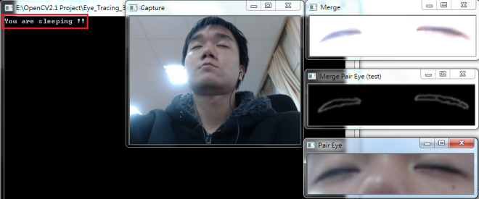
成品展示 (3/4)
影像處理完後也得到圓形霍夫轉換的結果，當閉眼時將偵測不到圓形輪廓，張開時即可得到，利用此特性，設置一個計數器，當超過一定的時間未偵測到圓形輪廓後，將對使用者發出警告提示，如(圖19)所示。
圖19 時間內未抓取到圓形輪廓發出警告訊息

Slide 33
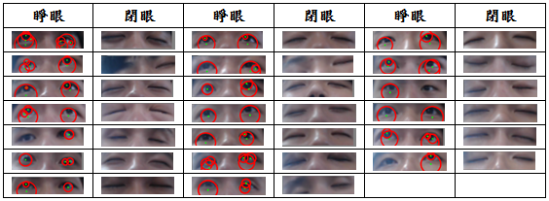
成品展示 (4/4)
針對20人之實際測量結果，如(圖20)所示，結果明顯可取出人眼特徵值中的圓形輪廓，能正確判斷出使用者的閉合眼狀態，但在判斷上有4人屬於較不穩定型，只能判斷出半邊眼部，判斷成功機率約為8成。
圖20 測試結果
此系統對於有戴眼鏡的使用者時，由於眼鏡鏡面會產生反光，造成無法正確利用霍夫圓形抓取出眼部及瞳孔，以及鏡框本身會造成霍夫圓形的誤判。

Slide 34
駕駛精神狀態辨識系統 - 結論
1. 可以正確判斷眼睛之閉合，達成睡意辨識功能。
2. 系統可接受不同的亮度與對比的環境。
3. 目標物之影像擷取角度容許範圍為±15~25度。

Slide 35

比賽經歷
2012年 第八屆全國電子設計創意競賽 資訊類大專組 佳作。

Slide 36
報告到此結束，謝謝各位的聆聽

